Slide 1
Тема: Природокористування в контексті сталого розвитку

Slide 2
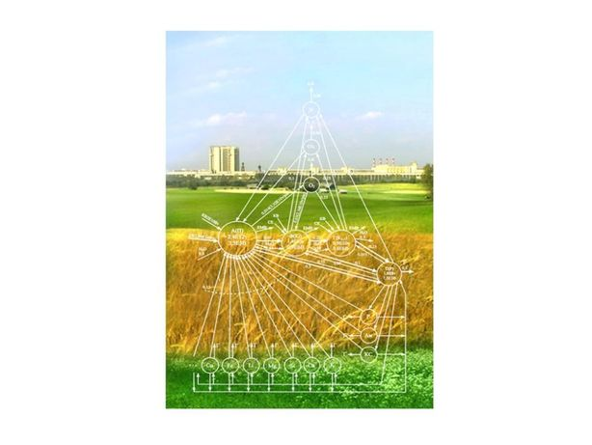
Нерозв'язаність екологічних проблем поставила людство на межу біосферної кризи, яка загрожує самому його існуванню. Наразі ми маємо складний вибір: або й далі жити, нехтуючи закони природи, або ж усвідомити відповідальність перед прийдешніми поколіннями людей за стан нашої планети.

Slide 3
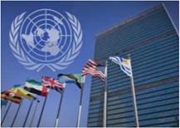
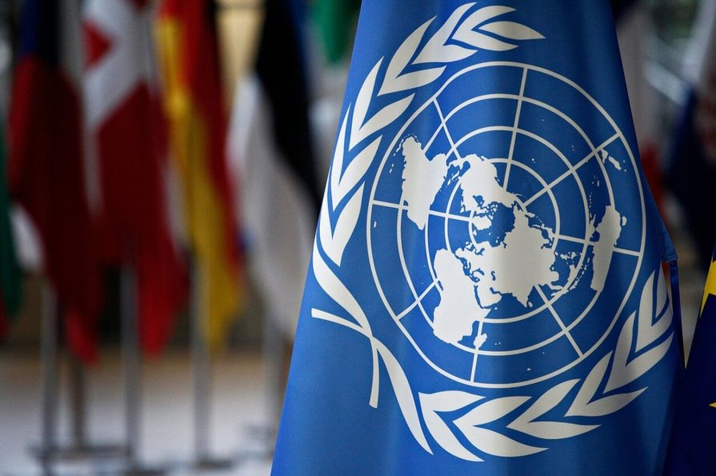
Стратегія сталого розвитку природи і суспільства.
Сучасне покоління стає безпосереднім учасником формування нового екологічного світогляду. Створення економічних і політичних умов для екологічно стабільного розвитку можливе лише на основі переорієнтації людської свідомості. Вочевидь, із глобальними проблемами неможливо впоратися, діючи роз'єднано, тому особливого значення набуває природоохоронна робота міжнародних організацій
Міжнародні організації системи ООН

Slide 4
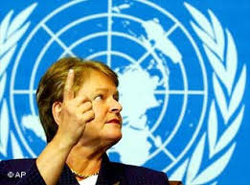
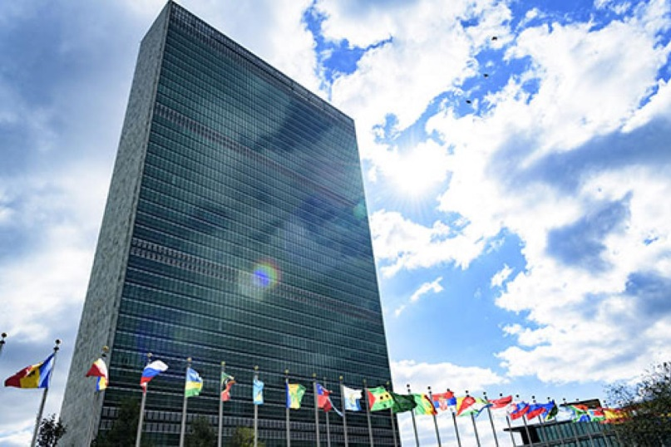
У 1987 р. Міжнародна комісія ООН з навколишнього середовища і розвитку під головуванням екс-прем'єра Норвегії Ґру Гарлем Брундланд опублікувала звіт «Наше спільне майбутнє», у якому поняття сталого розвитку визначено як розвиток суспільства, що задовольняє потреби сьогодення, не приносячи при цьому в жертву здатності майбутніх поколінь задовольняти свої потреби.
Сталий (збалансований) розвиток означає використання ресурсів у такий спосіб, який дає змогу їм повністю відновитися, надаючи прийдешнім поколінням доступ до тих самих ресурсів, якими користуємося ми.

Slide 5
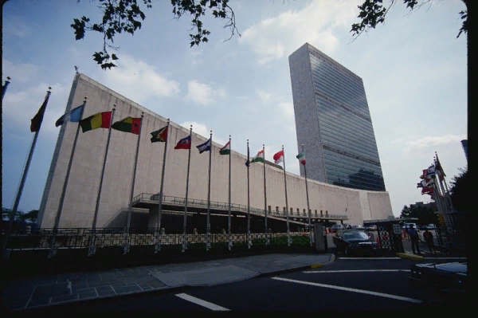
Організація Об'єднаних Націй. Штаб-квартира в Нью-Йорку, США

Slide 6
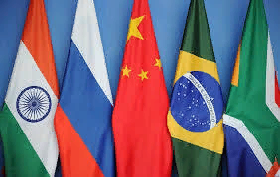
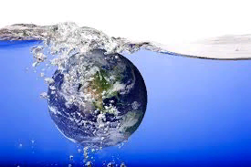
ЮНСЕД - Конференція ООН з навколишнього середовища й розвитку (United Nations Conference on Environment and Development)

Slide 7
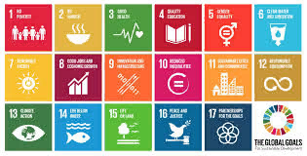
Комісія ООН зі сталого розвитку (United Nations Commission on Sustainable Development

Slide 8
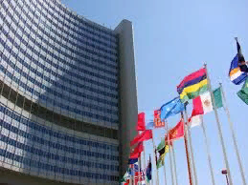
ВООЗ - Всесвітня організація ООН з питань охорони здоров'я (World Health Organisation).

Slide 9
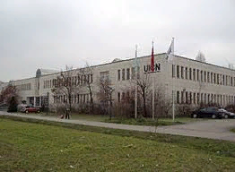
МСОП - Міжнародний союз охорони природи (International Union for Nature Conservation).

Slide 10
Конференція ООН з питань довкілля та розвитку, що проходила в Ріо-де-Жанейро в червні 1992 р., стала визначною подією.
На ній були присутні глави 179 держав, представники багатьох країн, міжнародних і неурядових організацій.
На конференції було ухвалено всесвітню програму дій «Порядок денний на ХХІ століття», де сталий розвиток пов'язано з гармонійним досягненням таких цілей:
висока якість навколишнього середовища і здорова економіка для всіх народів світу;
задоволення потреб людей і збереження сталого розвитку протягом тривалого періоду.

Slide 11
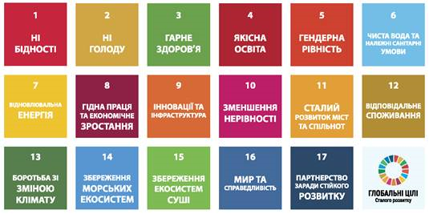
У 2015 році на саміті ООН з питань сталого розвитку затверджено глобальні Цілі сталого розвитку (ЦСР) .
За ініціативи Уряду України та за сприяння системи ООН в Україні протягом року тривав відкритий процес адаптації ЦСР до вітчизняного законодавства.
Беручи до уваги принцип «нікого не залишити осторонь» і використовуючи широкий спектр інформаційних, статистичних та аналітичних матеріалів, було розроблено національну систему ЦСР.

Slide 12
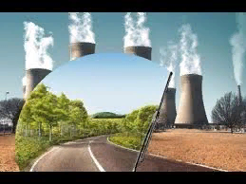
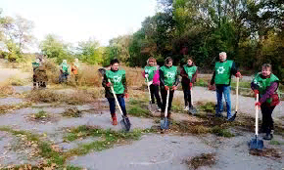
У 2017 році Уряд України представив Національну доповідь «Цілі сталого розвитку: Україна», у якій подано результати адаптації 17 глобальних ЦСР з урахуванням специфіки національного розвитку, а саме 86 конкретних завдань і 172 показники для моніторингу їх виконання.
Результатом цієї роботи має стати збереження безпечного для існування живої і неживої природи навколишнього середовища, захист життя і здоров'я населення від негативних впливів, зумовлених забрудненням навколишнього природного середовища, досягнення гармонійної взаємодії суспільства і природи, охорона, раціональне використання і відтворення природних ресурсів.

Slide 13
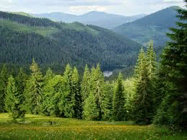
Природокористування в контексті сталого розвитку.
Економічна система загалом - система виробництва, розподілу та споживання товарів, робіт і послуг. Будь-яке виробництво та споживання пов'язане зі зростаючим залученням природних ресурсів у сферу діяльності людства і супроводжується впливом на навколишнє середовище. Обмежений ресурс - чисте навколишнє середовище - не враховується належним чином у традиційних економічних рішеннях.

Slide 14
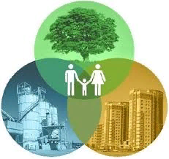
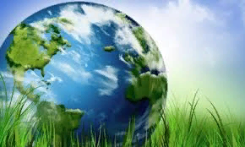
У цей же час вкрай загострилися екологічні проблеми, які з локальних перетворилися на національні та глобальні загрози. Дослідженням цих проблем, поряд з іншими, займається галузь знання, яка має велике прикладне значення, - природокористування.

Slide 15
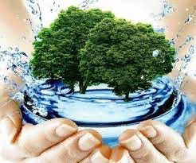
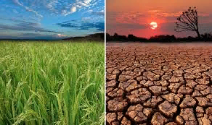
Природокористування як наука сформувалося відносно недавно (друга половина - остання третина ХХ століття), коли стало досить очевидним, що природні блага вичерпні, повинні мати економічну оцінку і не можуть розглядатися як безкоштовний дар природи. У ній широко використовуються дані природничих наук: біології, екології, географії тощо.

Slide 16
Природокористування - наука про можливості та напрями екологічно безпечного та невиснажливого використання ресурсів і властивостей природи для забезпечення сталого розвитку.

Slide 17
За сталого розвитку при плануванні господарської діяльності необхідно враховувати такі положення:
темпи споживання природно-ресурсного потенціалу не повинні перебільшувати природних умов регенерації екосистеми;
об'єми відходів виробничо-господарської та соціокультурної діяльності не повинні перебільшувати асиміляційні властивості біосфери;
максимально заміщувати у споживанні невідновлюваниі ресурси відновлюваними;
крім економічних результатів, значущими є соціально-екологічні наслідки;
в процесі необхідно виходити з інтересів як сучасних, так і майбутніх поколінь.

Slide 18
Об'єктом природокористування як науки є
комплекс взаємовідносин між природними ресурсами,
природними умовами життя людини та соціально-економічним розвитком суспільства.
Предметом вивчення –
пошук шляхів збереження природного середовища життєдіяльності людського суспільства.

